Slide 1
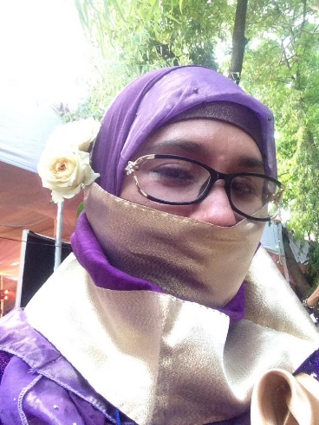
সবাইকে শুভেচ্ছা
সময়: ৫০ মিনিট
দিলকুশা খানম
সিনিয়র শিক্ষক
চিটাগাং আইডিয়্যাল হাই স্কুল
২৪/এ, জামালখান রোড, চট্টগ্রাম
ইমেইল: dilkhusacisc@gmail.com
dilkhusa@yahoo.com
অধ্যায় ২: কম্পিউটার নেটওয়ার্ক

Slide 2
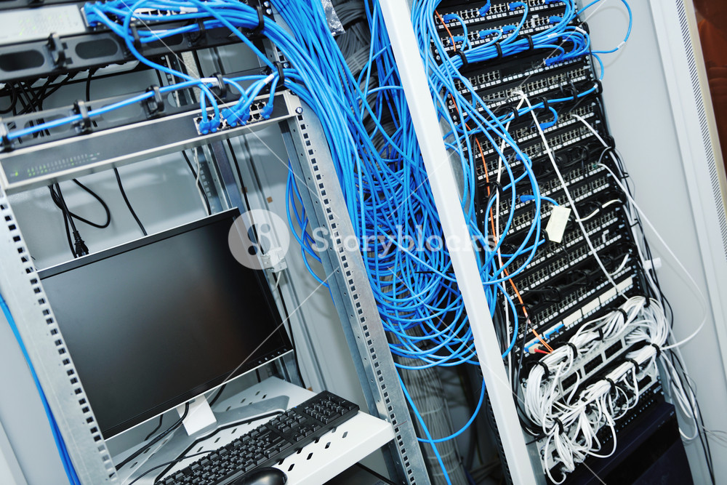
নেটওয়ার্কের ধারণা (পৃষ্ঠা: ১৯-২০)

Slide 3
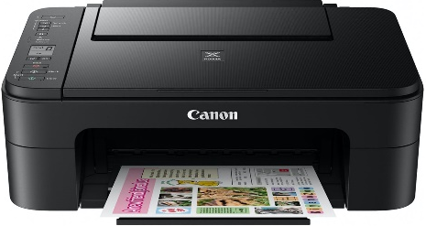
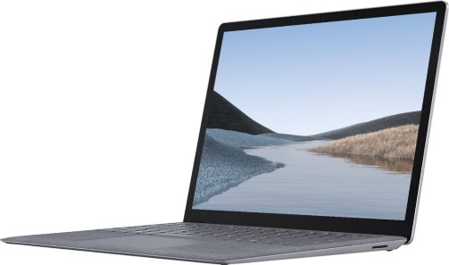
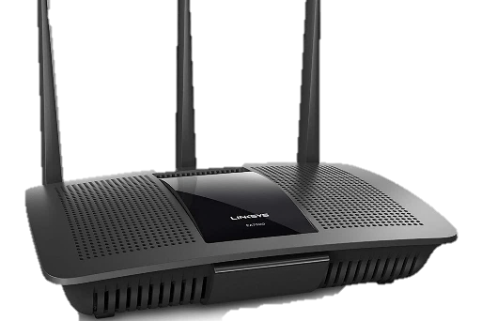
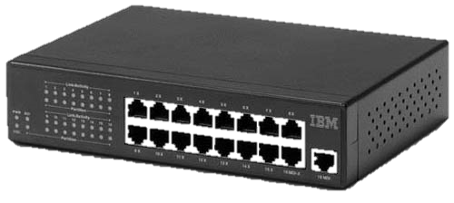
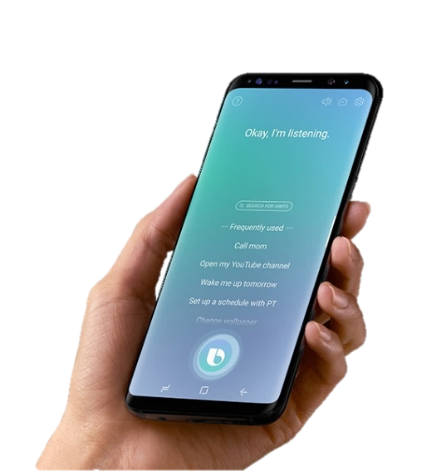
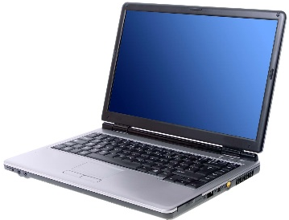
প্রিন্টার
ক্লায়েন্ট
ক্লায়েন্ট
ইন্টারনেট
২ বা ততোধিক কম্পিউটার বা অনুরূপ ডিভাইস
যোগাযোগের মাধ্যম
তথ্য
আদান-প্রদান
সার্ভার
ক্লায়েন্ট
রাউটার
সুইচ
নেটওয়ার্ক
ক্লায়েন্ট
ক্লায়েন্ট

Slide 4
শিখনফল
এ পাঠ শেষে শিক্ষার্থীরা -
কম্পিউটার নেটওয়ার্ক কী তা ব্যাখ্যা করতে পারবে;
নেটওয়ার্ক সম্পর্কিত যন্ত্রপাতির নাম বলতে পারবে ;
৩. Server কী তা ব্যাখ্যা করতে পারবে;
ক্লায়েন্ট কী তা বলতে পারবে;
মিডিয়া কী তা ব্যাখ্যা করতে পারবে;
নেটওয়ার্ক এডাপ্টার এর কাজ বর্ণনা করতে পারবে;
রিসোর্স এর উদাহরণ দিতে পারবে;
প্রটোকলের প্রয়োজনীয়তা ব্যাখ্যা করতে পারবে।

Slide 5
পাঠ 8: নেটওয়ার্কের ধারণা
দ্বিতীয় অধ্যায়: কম্পিউটার নেটওয়ার্ক
পৃষ্ঠা: ১৯- 2০

Slide 6
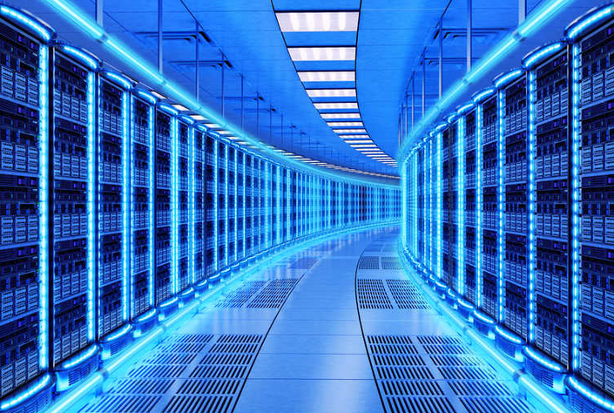
নেটওয়ার্কের ধারণা (পৃষ্ঠা: ১৯-২০)
Server মানে যে Serve করে
সার্ভার হলো এমন একটি শক্তিশালী কম্পিউটার যা নেটওয়ার্কের অন্য কম্পিউটারকে নানা রকম সেবা প্রদান করে
একটি নেটওয়ার্কে অনেকগুলো সার্ভার থাকতে পারে

Slide 7
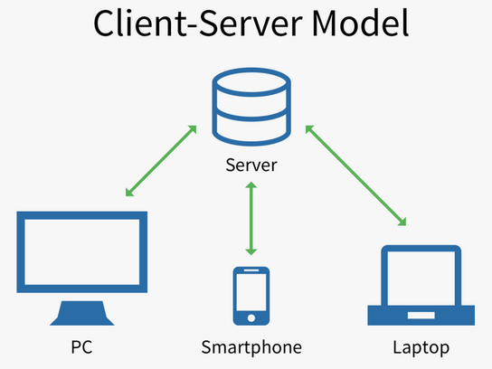
নেটওয়ার্কের ধারণা (পৃষ্ঠা: ১৯-২০)
Client (ক্লায়েন্ট)
যে সব কম্পিউটার সার্ভার থেকে কোন ধরনের তথ্য বা সেবা নেয় তাকে ক্লায়েন্ট বলে

Slide 8
নেটওয়ার্কের ধারণা (পৃষ্ঠা: ১৯-২০)…মিডিয়া
বৈদ্যুতিক তার
কো- এক্সিয়াল তার
টুইস্টেড পেয়ার
অপটিক্যাল ফাইবার
ওয়াইফাই
মিডিয়া
যে বস্তু ব্যবহার করে কম্পিউটারগুলো জুড়ে দেওয়া হয় তাকে মিডিয়া বলে

Slide 9
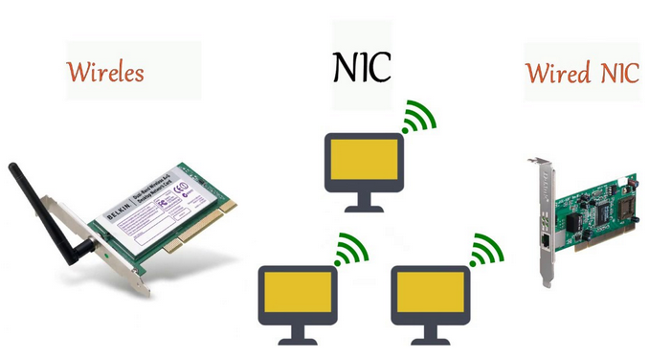
নেটওয়ার্কের ধারণা (পৃষ্ঠা: ১৯-২০)…নেটওয়ার্ক এডাপ্টার
Network Interface Card
একটি কম্পিউটারকে নেটওয়ার্কের সাথে জুড়ে দেওয়ার জন্য NIC ব্যবহার করতে হয়।
NIC এর কাজ:
১। মিডিয়া থেকে তথ্য নিয়ে কম্পিউটারকে দেয় ব্যবহার করার জন্য
২। কম্পিউটার থেকে তথ্য নিয়ে নেটওয়ার্ককে ছেড়ে দেয়

Slide 10
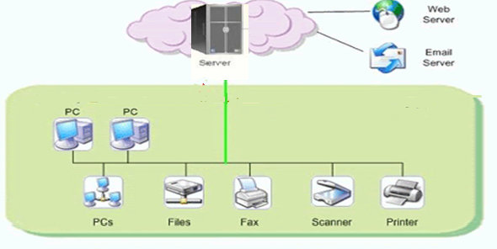
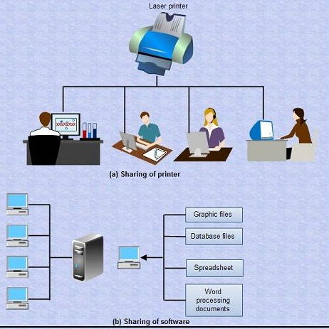
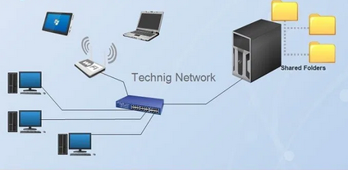
নেটওয়ার্কের ধারণা (পৃষ্ঠা: ১৯-২০)…রিসোর্স

Slide 11
নেটওয়ার্কের ধারণা (পৃষ্ঠা: ১৯-২০)…রিসোর্স
রিসোর্স
প্রিন্টার
ফ্যাক্স মেশিন
ফাইল
ফোল্ডার
সফটওয়্যার
স্ক্যানার মেশিন
গুরুত্বপূর্ণ তথ্য বা ছবি
রিসোর্স
ক্লায়েন্টের কাছে ব্যবহারের জন্য যে সকল সুযোগ-সুবিধা দেওয়া হয় তার সবই রিসোর্স

Slide 12
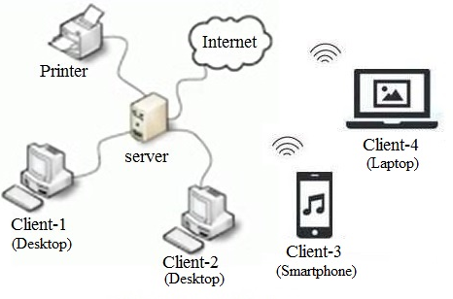
নেটওয়ার্কের ধারণা (পৃষ্ঠা: ১৯-২০)…ইউজার
ইউজার (User)
সার্ভার থেকে যে ক্লায়েন্ট রিসোর্স ব্যবহার করে তাকে ইউজার বলে

Slide 13
নেটওয়ার্কের ধারণা (পৃষ্ঠা: ১৯-২০)…প্রটোকল
প্রটোকল
HTTP - Hyper Text Transfer Protocol.
তবে বর্তমানে Https প্রোটোকল ব্যবহার করা হয়। যার শেষ S = Secured
ভিন্ন ভিন্ন কম্পিউটারকে একসাথে যুক্ত হয়ে তথ্য আদান- প্রদান করতে হলে কতগুলো সুনির্দিষ্ট নিয়ম মেনে চলতে হয় যা হলো প্রটোকল। যেমন: ভাষা

Slide 14
নেটওয়ার্কের ধারণা (পৃষ্ঠা: ১৯-২০)…প্রটোকল
HTTP
ইন্টারনেটে তথ্য আদান প্রদানের একটি জনপ্রিয় ও বহুল প্রচলিত এবং যোগাযোগের জন্য ব্যবহৃত একটি অ্যাপ্লিকেশন প্রোটোকল।
পদার্থবিদ ও কম্পিউটার বিজ্ঞানী টিম বার্নাস লি ১৯৮৯ সালে এই পদ্ধতি তৈরি করেন

Slide 15
দলগত কাজ
কাজ ১:
নেটওয়ার্ক কী -ব্যাখ্যা কর।
কাজ ২:
সার্ভার, ক্লায়েন্ট ও ইউজার কী ব্যাখ্যা কর।
কাজ ৩:
কম্পিউটারকে নেটওয়ার্কে জুড়ে দেওয়ার জন্য মিডিয়া ও নেটওয়ার্ক এডাপ্টারের ভূমিকা বর্ণনা কর।
কাজ 4:
রিসোর্স ও প্রটোকল কী ব্যাখ্যা কর।
কাজ ৫:
তোমার স্কুলের কম্পিউটারগুলোকে নেটওয়ার্কের আওতায় আনার জন্য কী রিসোর্সের প্রয়োজন?

Slide 16
সংক্ষিপ্ত মূল্যায়ন
একটা নেটওয়ার্ক তৈরিতে কমপক্ষে কয়টা কম্পিউটার লাগে?
একটা নেটওয়ার্কে কতগুলো সার্ভার থাকে?
মিডিয়ার তিনটি উদাহরণ দাও?
NIC এর কাজ কী?
http এর পূর্ণরূপ কী?

Slide 17
বাড়ির কাজ
কম্পিউটারগুলোকে নেটওয়ার্কভূক্ত করার কারণে কী সুবিধা পাওয়া যায় – ব্যাখ্যা কর।

